Slide 1
Тема 1.1 Водоснабжение поселений
Системы и схемы наружных сетей водоснабжения
Системы водоснабжения – это комплекс сооружений для забора воды, очистки, хранения и подачи потребителям.
Системы водоснабжения классифицируются на:
городские,
поселковые,
промышленные (производственные),
сельскохозяйственные,
железнодорожные и др.
По назначению:
хозяйственно-питьевые предназначены для подачи потребителям питьевой воды, необходимой для хозяйственно-питьевых нужд;
производственные – для подачи воды на производственные нужды, качество такой воды определяется требованиями технологического процесса;
противопожарные предназначены для тушения огня, по качеству вода может быть и не питьевой.
По способу подачи воды:
самотечные;
напорные (подача воды с помощью насосов).
По виду используемых природных источников:
забирающие воду из поверхностных источников (реки, озера и т. п.);
забирающие из подземных источников (артезианские, родниковые).

Slide 2
Различают также
районную систему водоснабжения, обеспечивающую водой несколько объектов;
местную систему
зонную систему, устраиваемую при значительной территории водоснабжения и при значительных ризницах в отметках отдельных потребителей воды.
В зависимости от использования воды на промышленных предприятиях системы могут быть
прямоточными (с однократным использованием воды),
прямоточными с последовательным (повторным) использованием воды и
оборотными с многократным использованием воды после ее доочистки или охлаждения в зависимости от технологического процесса.

Slide 3
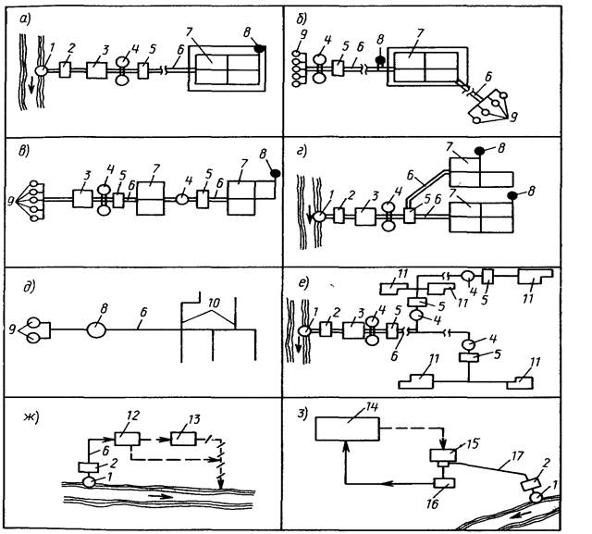
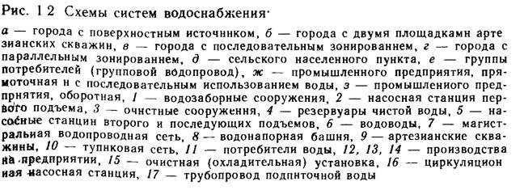
Системы водоснабжения различают:
по видам объектов водоснабжения
системы водоснабже­ния городов (рис. 1.2, а,б,в,г);
системы водоснабжения посел­ков и сельских населенных пунктов (рис. 1.2, д);
системы водо­снабжения производственных (включая сельскохозяйственные) объектов (рис. 1.2, ж, з);
по охвату снабжаемых объектов
системы водоснабже­ния групповые (районные), охватывающие группу объектов (рис. 1.2, е);
системы водоснабжения одного объекта;
по природным источникам водоснабжения
системы, ис­пользующие воду поверхностных источников (рис. 1.2, а, г, е, ж, з);
системы, использующие подземные воды (рис. 1.2, б, в, д);
по кратности использования воды
прямоточные системы (рис. 1.2, ж);
системы с последовательным использованием воды (рис. 1.2, ж);
оборотные системы водоснабжения (рис. 1.2, з);
по способам подачи воды
самотечные системы (гравита­ционные);
с механической подачей воды (нагнетательные);
по видам потребителей
системы хозяйственно-питьевого водоснабжения;
производственного водоснабжения,
противопо­жарного водоснабжения;
поливочные;
многофункциональные, ох­ватывающие несколько видов потребителей.

Slide 4
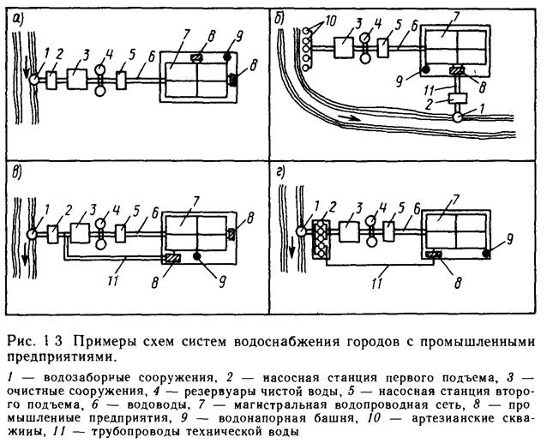
На рис. представлены примеры наиболее распространен­ных схем систем водоснабжения, где вода на хозяйственно-пить­евые нужды, поливку и пожаротушение подается по единой (многофункциональной) системе, а для технологических нужд промышленных предприятий — по различным вариантам: а — все группы потребителей, в том числе и предприятия, обслужи­ваются единой системой; б — технологические процессы пред­приятия, не требующие воды питьевого качества, удовлетворяют свой спрос на техническую воду через обособленную систему технического водоснабжения; в — техническая вода для пред­приятия подается единой насосной станцией 1-го подъема; г — то же, с установкой на НС-1 отдельной группы насосов для пода­чи воды на предприятие

Slide 5
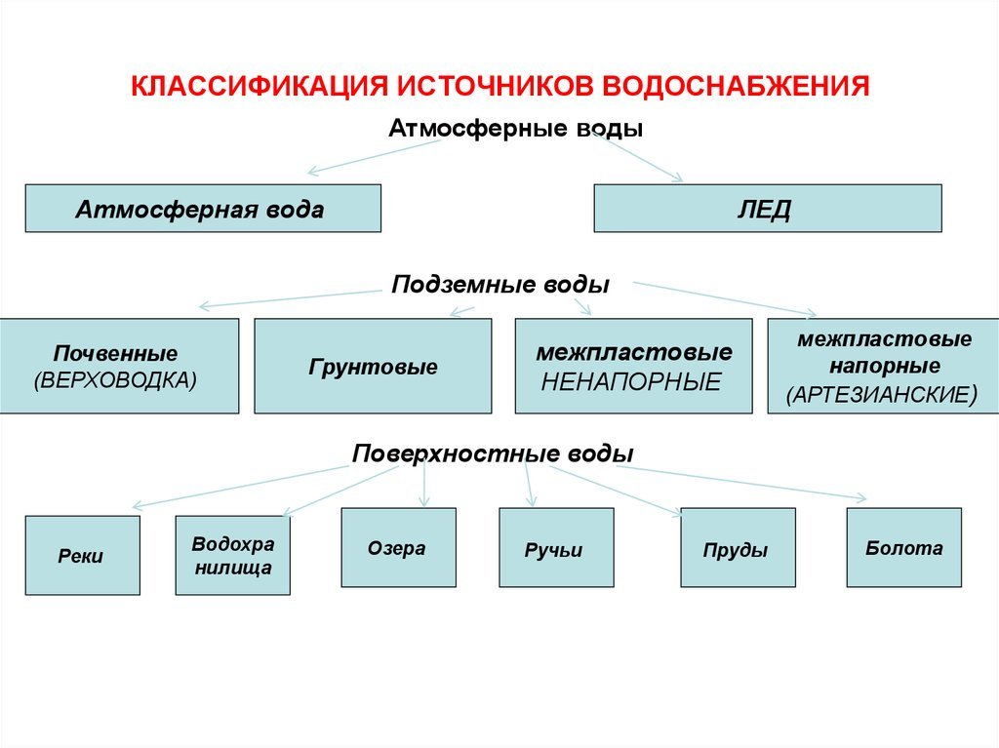
Источники водоснабжения

Slide 6
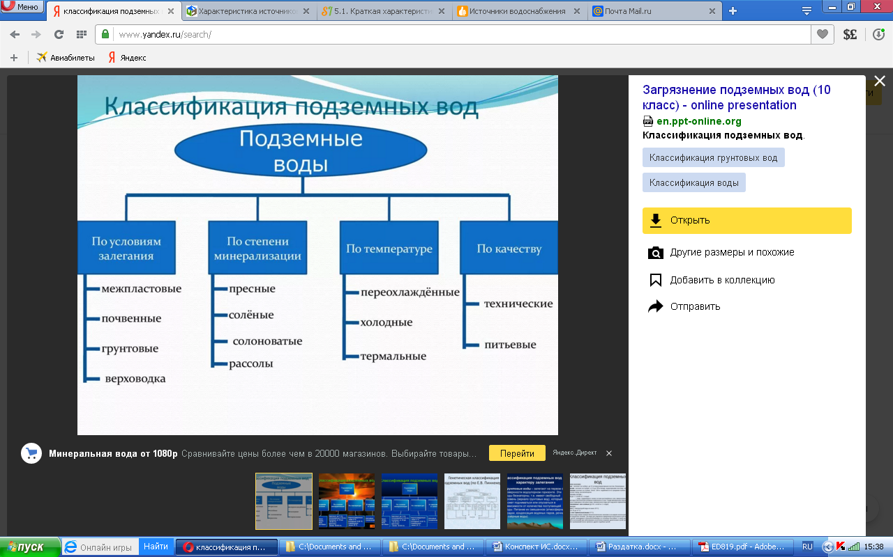

Slide 7
Источник водоснабжения должен удовлетворять следующим требованиям:
1. обеспечивать получение из него требуемых количеств воды с учетом перспективы;
2. беспрерывность в снабжении водой;
3. давать воду, отвечающую требованиям потребителей или требующую простую и дешевую ее очистку;
4. подавать воду с наименьшими затратами.
Санитарные правила предлагают выбирать источники водоснабжения в следующем порядке:
1.Межпластовые напорные (артезианские) воды.
2.Межпластовые напорные воды.
3.Грунтовые воды.
4.Открытые водоемы.

Slide 8
Сравнительная характеристика систем водоснабжения города с поверхностным и поземным источниками обобщает основные достоинства и недостатки описанных выше систем.
Виды систем | Достоинства | Недостатки
С поверхност­ным источником | Обеспечивает подачу практи­чески любого необходимого ко­личества воды с учетом перспективного роста городов. Надеж­на | Большая строительная и экс­плуатационная стоимости. Гро­моздкость. Экологическое несо­вершенство ввиду возможного увеличения объема очистных сооружений
С подземным источником | Обеспечивает высокое санитарное качество воды. Не нару­шает экологию окружающей среды | Ограниченность применения из-за недостаточной мощности водоносных горизонтов. Возмо­жность нарушения в ряде случа­ев несущей способности грунтов

Slide 9
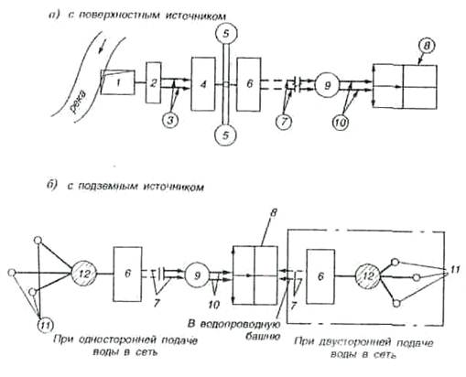
Сети и сооружения системы водоснабжения города с подземным источником представлены на рис. 1.
Схема значительно упро­щена по сравнению со схемой водоснабжения города с поверхностным источником, так как отсутствует дорогостоящий комплекс очистки воды, поскольку подземные воды обладают не только прекрасными вкусовыми качествами, но также не требуют глубо­кой очистки. В отдельных случаях могут применяться местные установки для обезжелезивания или удаления избыточных солей, а также для обеззараживания воды. Они устанавливаются на насос­ной станции. Поэтому, согласно схеме (см. рис. 1б), вода из водозаборных скважин 11поступает в сборный резервуар 12, а за­тем насосами насосной станции 6 подается в городскую водопро­водную сеть8. Подача воды в город в ряде случаев может быть и двусторонней.

Slide 10
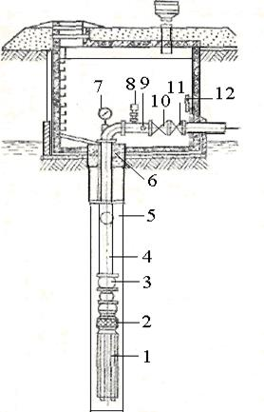
Водоприемники
Для получения подземной воды применяют следующие сооружения: трубчатые колодцы (водозаборные скважины), шахтные колодцы, горизонтальные водозаборы, каптажные камеры.
Трубчатые колодцы (водозаборные скважины) используются при глубине залегания вод (напорных и безнапорных) более 10 м – это наиболее распространенное водоприемное сооружение (рис.).
1 – электродвигатель; 2 – всасывающий патрубок с сеткой; 3 – насос; 4 – уст­ройство для смачивания подшипников насоса; 5 – эксплуатационная колонна; б – устье скважины; 7 – манометр; 8 – вантуз; 9 – трубопровод для сброса промывной воды; 10 – обратный кла­пан; 11 – задвижка; 12 – дифманометр

Slide 11
Скважины бурят по типу бурения скважин на нефть. Стенки скважин закрепляют обсадными трубами (стальные трубы на муфтах с резьбой). По мере заглубления их диаметр уменьшается, в результате скважина имеет телескопическую форму. В зазоры между обсадными трубами закладывают цементный раствор. В скальных грунтах крепления не делают. Над верхом колодца скважины устраивают камеру из кирпича, бетона или железобетона, вход в нее через люк. При глубоком залегании (более 20 м) скважину оборудуют насосами. При самоизливе воду из скважин отводят самотеком по трубам, а при небольшом залегании – по сифоновым трубопроводам в сборный колодец, а оттуда откачивают насосом.
В нижней части скважин устанавливают фильтр, через который вода поступает в колодец, в трещиноватых грунтах – не устанавливаются. Применяют фильтры: дырчатые, щелевые, сетчатые, проволочные, гравийные.
Шахтные колодцы применяются при залегании подземных вод более 30 м, используются в системах индивидуального водоснабжения в сельской местности, в дачных поселках.
Колодец выполняется из кирпича, бетона, железобетона, бутового камня, дерева. Чаще всего шахтные колодцы строят опускным способом, поэтому они имеют круглую форму, а деревянные колодцы – в виде сруба квадратной формы. В дне колодца сооружают обратный фильтр из крупнозернистого материала (галька, гравий, щебень, песок), насыпанного слоями с постепенным увеличением крупности зерен снизу вверх. Бетонные, железобетонные колодцы имеют в боковых стенках водоприемные отверстия из труб, закладываемых при бетонировании.

Slide 12
Вокруг колодца устраивают глиняный замок и отмостку из булыжника на песчаном основании. Стенки колодца на 0,8 м выше земли, что исключает засорение, попадание поверхностных стоков. Для увеличения забора воды устраивают несколько колодцев, из которых вода по самотечным или сифонным трубопроводам поступает в сборный колодец, из которого прием воды обеспечивается насосами потребителю или на очистные сооружения.
Горизонтальные водозаборы служат для забора воды (грунтовой) при глубине до 8 м при малой мощности водоносного горизонта. Представляют собой бетонные, железобетонные, керамические трубы, с круглыми или щелевыми отверстиями, по сечению – овальные, т.к. такие сечения труб имеют большую водоприемную поверхность. Обязательно вокруг труб, сверху и с боков обсыпают фильтрующей засыпкой (обратный фильтр) с гравийно-песчаной подготовкой. Сверху (для исключения попадания поверхностных стоков) засыпают глиной (подушка, экран из глины), а затем грунтом.
Вода по трубам с уклоном I=0,001 поступает самотеком, из которого забирается насосами. Керамические и бетонные трубы малого диаметра применяют без отверстий, но укладывают без заделки стыков, через которые вода и поступает в трубы.
По длине горизонтального водозабора через 50-150 м устраивают смотровые колодцы для осмотра и очистки.
Каптажные камеры предназначены для забора подземной родниковой воды, выходящей на поверхность (каптаж ключей). Для каптажа напорной (восходящих ключей) подземной воды каптажные камеры по типу шахтных колодцев. При нисходящих ключах (безнапорные подземные воды) каптаж осуществляют через боковые стенки каптажной камеры.
Для приема поверхностных вод используют следующие водоприемные сооружения: береговые водоприемники, русловые водозаборы, специальные водоприемники.

Slide 13
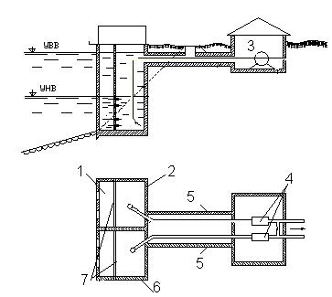
Береговые водоприемники строят двух типов: раздельные и совмещенные с насосными станциями; устраивают на реках с достаточной глубиной воды у берега. Береговой водоприемник состоит из водоприемного берегового колодца и насосной станции. Принципиальная схема такого водозабора приводится на рис. Водоприемный колодец разделяется на секции по числу всасывающих трубопроводов или принимается равным 2 (для случая ремонта). Каждая секция разделяется перегородкой на 2 камеры: приемную и всасывающую, где находятся всасывающие трубы насосов. Вода поступает в приемную камеру через окна, которые перекрываются снаружи решетками с вертикально расположенными стержнями диаметром 6 – 10 мм.
Схема раздельного водоприемника берегового типа:
1 – приемная камера; 2 – всасывающая камера; 3 – насосная станция; 4 – насосы; 5 – всасываю­щие линии; 6 – водоприемный колодец; 7 – сетка

Slide 14
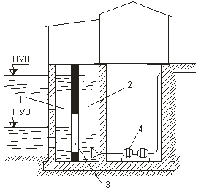
Схема берегового во­доприемника, совмещенного с насосной станцией:
1 – водоприемное отделение; 2 – на­сосный зал; 3 – водоприемная сетка;
4 – центробежный насос с электро­двигателем

Slide 15
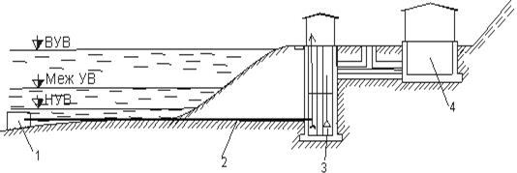
Водоприемники руслового типа применяются для забора воды из реки с пологими берегами, когда требуемые для забора воды глубины реки находятся на некотором расстоянии от берега (при малых глубинах воды в реках).
Водоприемник (рис.) состоит из оголовка, самотечных труб, берегового колодца, насосной станции. Иногда выносят водозабор берегового типа, совмещенный с насосной станцией, в русло реки.
Схема руслового водоприемника:
1 – оголовок; 2 – самотечная линия; 3 – береговой колодец; 4 – насосная станция

Slide 16
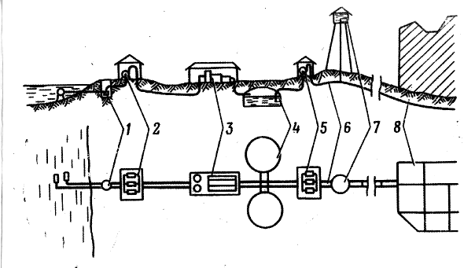
Водозаборные сооружения
При наличии различных источников водоснабжения, предпочтение следует отдавать подземным водам перед поверхностными, а среди подземных вод - напорным и не напорным (межпластовым) перед грунтовыми водами. Рассмотрим основные элементы системы водоснабжения города на поверхностном водоисточнике. Система водопровода, базирующегося на поверхностном источнике показана на рис.
Система водопровода, базирующегося на поверхностном источнике: 1 – водоприемное устройство; 2 – насосная станция первого подъема; 3 – сооружения для обработки воды; 4 – резервуары чистой воды; 5 – насосная станция второго подъема; 6 – водопроводы; 7 – водонапорная башня; 8 – водонапорная сеть

Slide 17
В систему водоснабжения города на поверхностном водоисточнике входят:
головные водозаборные сооружения и устройства, с помощью которых из источников забирается вода;
насосные станции первого подъема, которые подают воду из водозаборных сооружений на очистные сооружения и к резервуарам чистой воды;
очистные сооружения (смесительная камера, камера реакции, отстойники, фильтры, хлораторная) в которых производится обработка и обеззараживание (хлорирование, озонирование, бактерицидное облучение) воды, а также очистка воды от РВ (радиоактивные вещества), ОВ(отравляющие вещества) и БС (биологические средства);
резервуары чистой воды для хранения запасов очищенной воды и выравнивания суточного графика ее потребления;
насосные станции 2-го подъема (а иногда 3-го подъема), обеспечивающие подъем воды на высокие отметки и подачу ее по водоводам в городскую сеть;
водонапорные башни или пневматические установки с водяными баками, обеспечивающими напор воды и регулирующие подачу ее в водопроводную сеть в зависимости от колебаний в водопотреблении;
водоводы, по которым вода поступает от насосных станций в городскую сеть; городская водопроводная сеть, по которым вода подается потребителям, состо­ящая из магистральных и распределительных трубопроводов (сетей); внутренний водопровод.

Slide 18
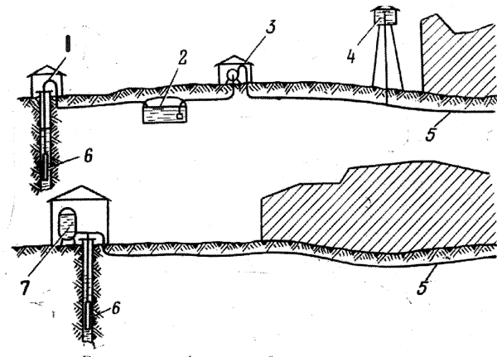
Несколько проще выглядит система водоснабжения, питающаяся из подземных водоисточников. В качестве водозаборных сооружений или приемных устройств подземных вод применяются водозаборные скважины. Система водопровода, базирующегося на подземном источнике показана на рис.
Рис. Система водопровода, базирующегося на подземном источнике: 1 – насосная станция первого подъема; 2 – резервуар; 3 – насосная станция второго подъема; 4 – водонапорная башня; 5 – водопроводная сеть; 6 – насос; 7 – пневматическая установка

Slide 19
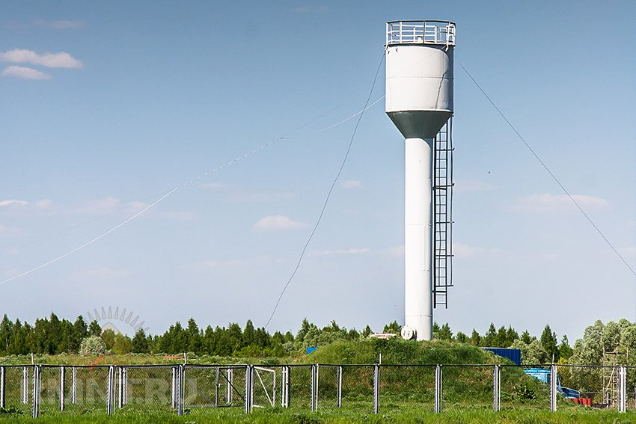
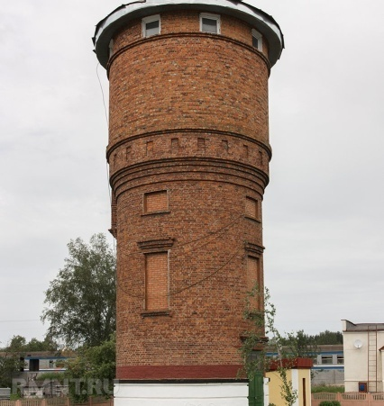
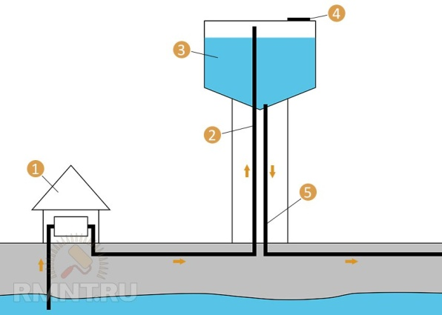
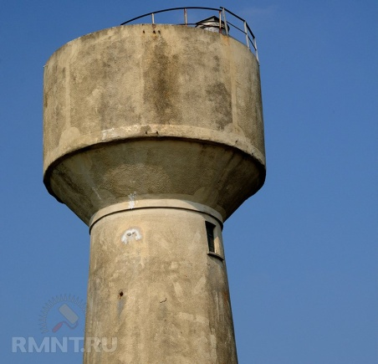
Водонапорные башни
Водонапорная башня — гидротехническое сооружение для перекачки и хранения воды. Представляет собой резервуар, установленный на определённой высоте. Принцип работы основан на действии Закона сообщающихся сосудов, который является одним из базовых законов гидростатики. Данный вид сооружений известен с древности, но и в наши дни водонапорные башни не утратили актуальности, особенно для местности с дефицитом энергии.
1 — насосная станция с автоматикой; 2 — подающая труба; 3 — резервуар; 4 — вентиляционный люк; 5 — трубопровод подачи воды потребителям

Slide 20
Элементы водонапорной башни
Все башни имеют приблизительно одинаковый набор узлов, который может усложняться или упрощаться в зависимости от года постройки, качества воды, уровня грунтовых вод и т. д. Но есть стандартный «комплект» признаков, объединяющий все типы этих уникальных сооружений:
Резервуар, установленный на высоте. Он может быть выполнен из любого материала, не подверженного быстрому разложению (сталь, бетон, пластик). Дно резервуара должно располагаться выше самой высокой точки потребления.
Опора резервуара. Собственно то, что делает башню башней. Здесь лучше всего проявляется фантазия архитектора, особенно когда речь идёт о сооружениях, установленных в черте города и оживлённых местах. Советские инженеры нашли изящный (эффективный) способ комбинирования двух функций в одном элементе, создав стальную башню с опорным трубопроводом.
Вертикальный трубопровод. Точнее, их два — подающий и отводящий. Подающий прокладывается от насосов под верхнюю крышку основного резервуара. Через него бак заполняется водой. Отводящий имеет значительный диаметр (от 200 мм) и подключен к системе водоразбора.
Вентиляционный стояк или люк. Расположен в верхней части бака и служит для выравнивания объёма воздуха и поддержания постоянного атмосферного давления.
Насосная станция. Отдельно стоящее здание, построенное над скважиной, в котором расположены водоподъёмные насосы. Её задача — обеспечить заполнение резервуара до необходимого (максимального) уровня.
Автоматика. Даже примитивная ВБ должна быть снабжена как минимум датчиком заполнения, который включит насосы на подкачку в случае падения уровня воды.
Система фильтрации. Каждая башня предусматривает возможность установки фильтров любого уровня.

